Slide 1

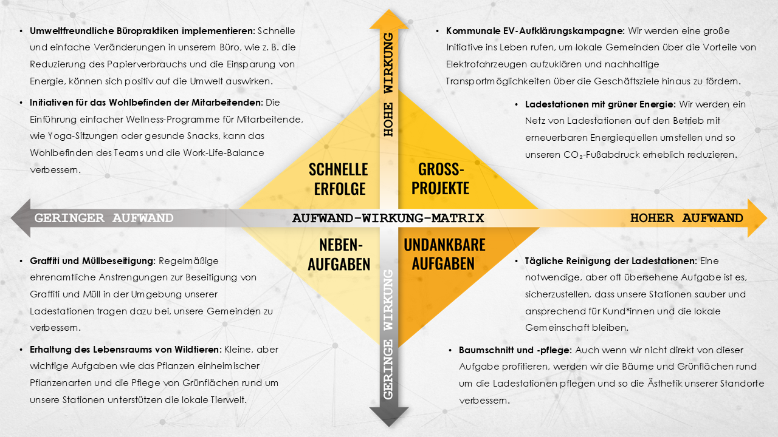
PRÄSENTATIONSVORLAGE FÜR EINE AUFWAND-WIRKUNG-MATRIX MIT BEISPIELDATEN für PowerPoint
Verwendung dieser Vorlage: Diese Präsentationsvorlage für eine Aufwand-Wirkung-Matrix für PowerPoint eignet sich hervorragend für Führungskräfte und Teamleiter*innen, die Stakeholder*innen Priorisierungs- und Planungsstrategien vorstellen müssen. Sie ist mit oder ohne Beispieldaten verfügbar und dient als leistungsstarkes Kommunikationsinstrument bei Strategiemeetings oder Präsentationen.
Besonderheiten der Vorlage: Diese Vorlage zeichnet sich durch ein visuell ansprechendes Design aus, das komplexe Priorisierungskonzepte effektiv vermittelt. Sie ermöglicht den Vortragenden, Aufgaben und Projekte klar zu bewerten, was das Verständnis und die gemeinsame Entscheidungsfindung erleichtert. Dank der Kompatibilität mit PowerPoint kann sie in einer Vielzahl von Geschäftsumgebungen eingesetzt werden.

Slide 2
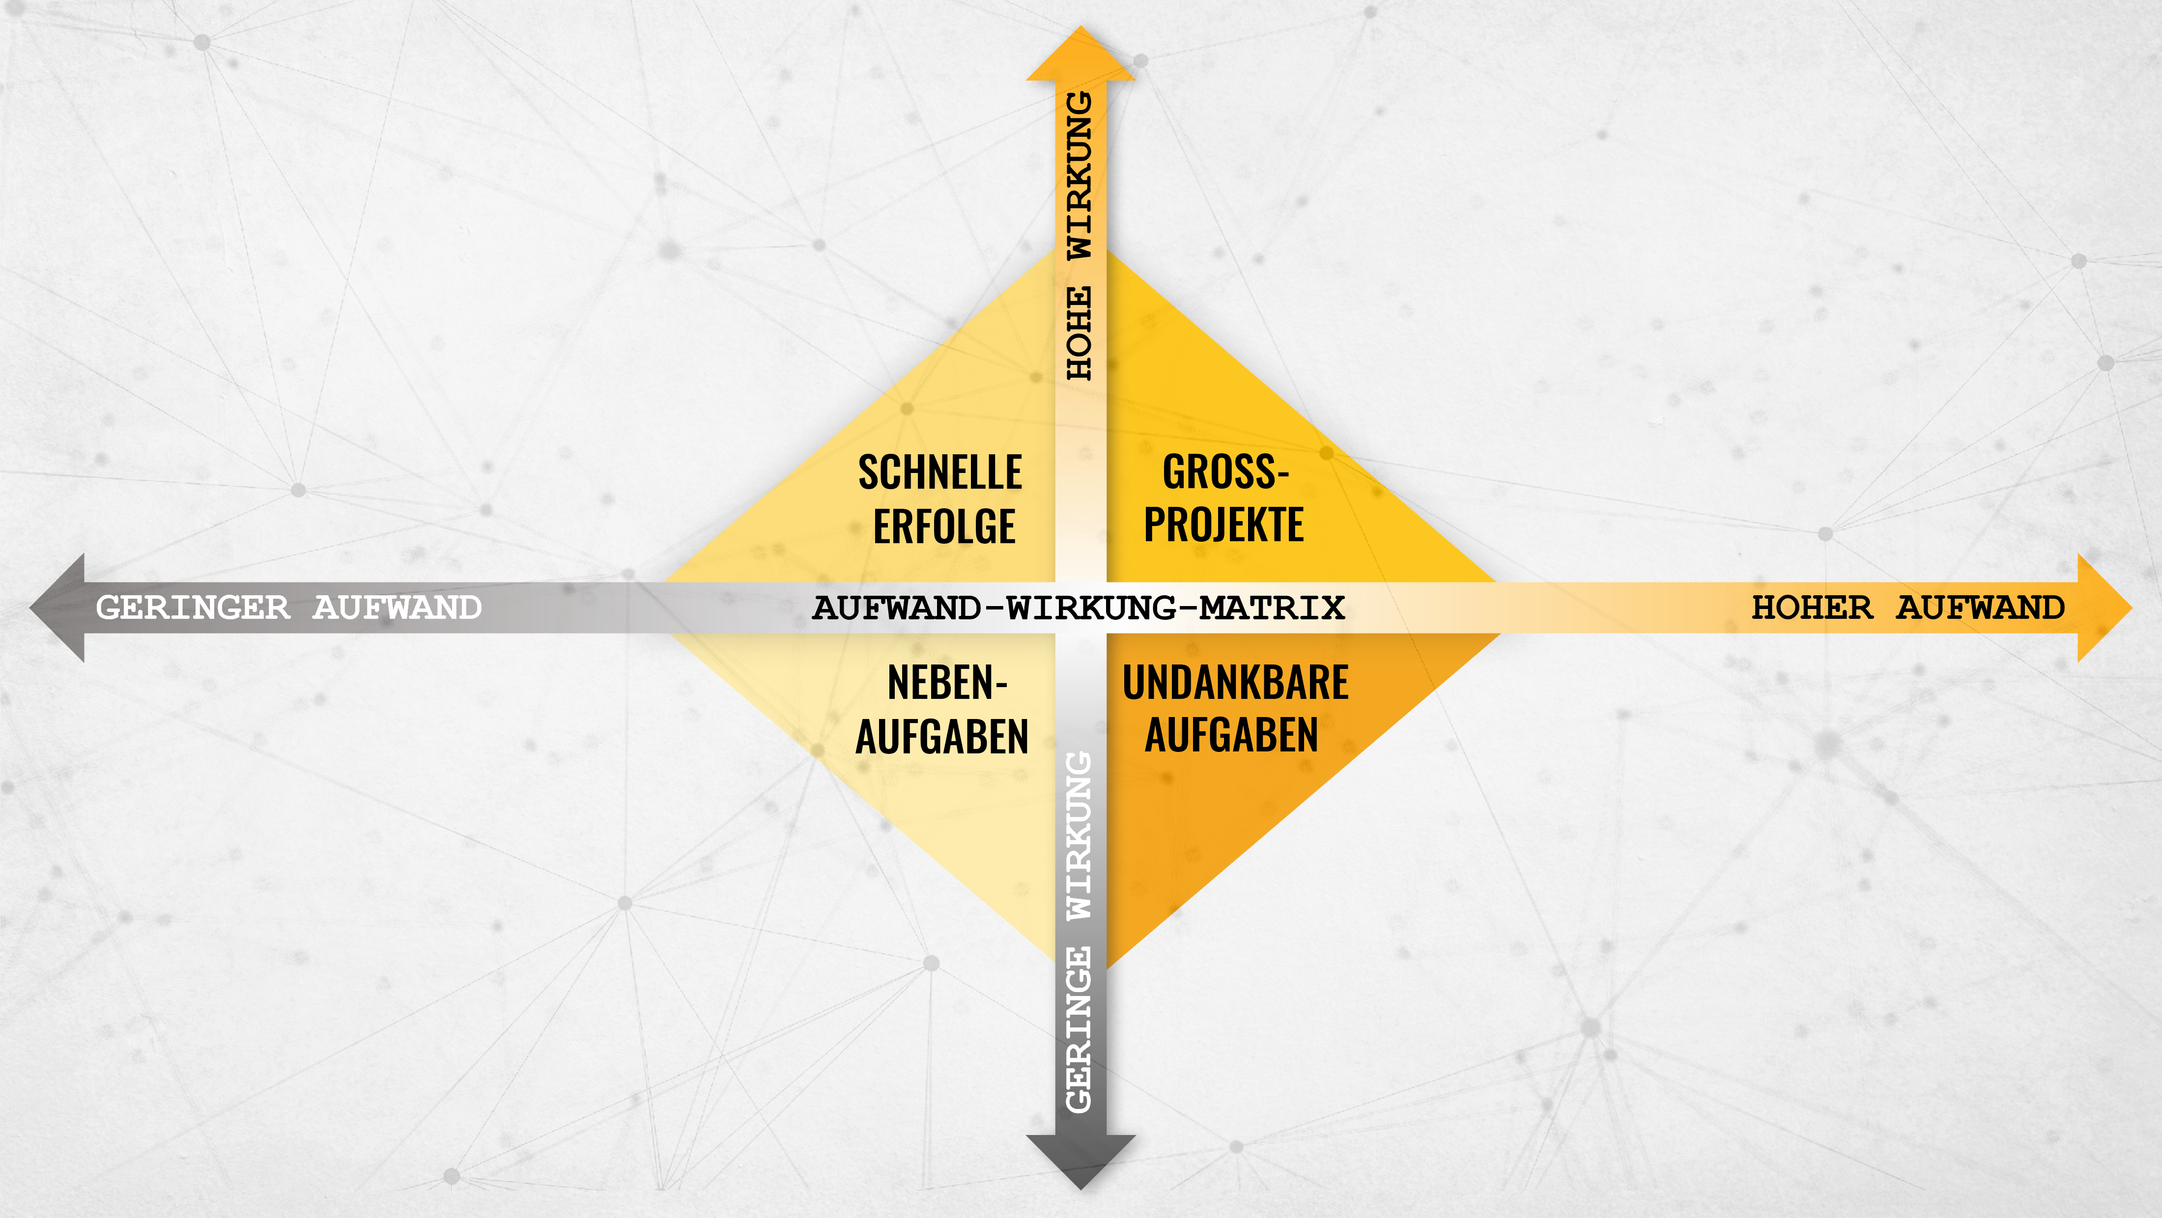
Umweltfreundliche Büropraktiken implementieren: Schnelle und einfache Veränderungen in unserem Büro, wie z. B. die Reduzierung des Papierverbrauchs und die Einsparung von Energie, können sich positiv auf die Umwelt auswirken.
Initiativen für das Wohlbefinden der Mitarbeitenden: Die Einführung einfacher Wellness-Programme für Mitarbeitende, wie Yoga-Sitzungen oder gesunde Snacks, kann das Wohlbefinden des Teams und die Work-Life-Balance verbessern.
Kommunale EV-Aufklärungskampagne: Wir werden eine große Initiative ins Leben rufen, um lokale Gemeinden über die Vorteile von Elektrofahrzeugen aufzuklären und nachhaltige Transportmöglichkeiten über die Geschäftsziele hinaus zu fördern.
Ladestationen mit grüner Energie: Wir werden ein Netz von Ladestationen auf den Betrieb mit erneuerbaren Energiequellen umstellen und so unseren CO₂-Fußabdruck erheblich reduzieren.
Graffiti und Müllbeseitigung: Regelmäßige ehrenamtliche Anstrengungen zur Beseitigung von Graffiti und Müll in der Umgebung unserer Ladestationen tragen dazu bei, unsere Gemeinden zu verbessern.
Erhaltung des Lebensraums von Wildtieren: Kleine, aber wichtige Aufgaben wie das Pflanzen einheimischer Pflanzenarten und die Pflege von Grünflächen rund um unsere Stationen unterstützen die lokale Tierwelt.
Tägliche Reinigung der Ladestationen: Eine notwendige, aber oft übersehene Aufgabe ist es, sicherzustellen, dass unsere Stationen sauber und ansprechend für Kund*innen und die lokale Gemeinschaft bleiben.
Baumschnitt und -pflege: Auch wenn wir nicht direkt von dieser Aufgabe profitieren, werden wir die Bäume und Grünflächen rund um die Ladestationen pflegen und so die Ästhetik unserer Standorte verbessern.
BEISPIEL

Slide 3
Text
Text
Text
Text
Text
Text

Slide 4
HAFTUNGSAUSSCHLUSS Alle von Smartsheet auf der Website aufgeführten Artikel, Vorlagen oder Informationen dienen lediglich als Referenz. Wir versuchen, die Informationen stets zu aktualisieren und zu korrigieren. Wir geben jedoch, weder ausdrücklich noch stillschweigend, keine Zusicherungen oder Garantien jeglicher Art über die Vollständigkeit, Genauigkeit, Zuverlässigkeit, Eignung oder Verfügbarkeit in Bezug auf die Website oder die auf der Website enthaltenen Informationen, Artikel, Vorlagen oder zugehörigen Grafiken. Die Nutzung dieser Informationen erfolgt deshalb auf eigenes Risiko.

